Slide 1
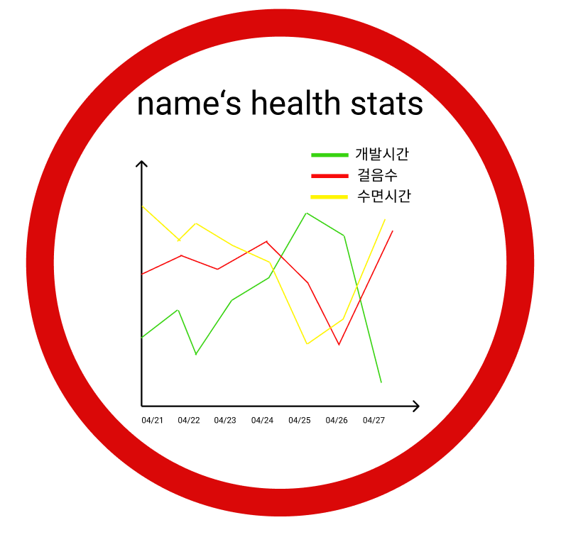
보여주려는 것
- 기간(1~2주)에 따른 건강지표
- 따라서 건강에 관련한 것 보여주어야 함
- 운동시간, 수면시간, 개발시간(건강에 대한 –값으로 생각)
x축
- 시간(day)
- 최대 1주일~2주일 -> waketime 때문에 제한이 있다.
y축
- 개발시간.
- 수면시간.
- 운동시간.
기타
github –
wakatime – 개발시간
googleFit – 운동시간, 수면시간

Slide 2

운동
커밋 -> 사물
운동 -> 동물
개발시간+커밋수
보여주려는 것
- 다양한 데이터를 통해 개발자의 특성을 보여줌
github – 커밋 수
wakatime – 개발시간
googleFit – 운동시간
사물 2 -> 4
커밋수 만으로는 부족하니- > hazra의 수식을 이용하자

Slide 3
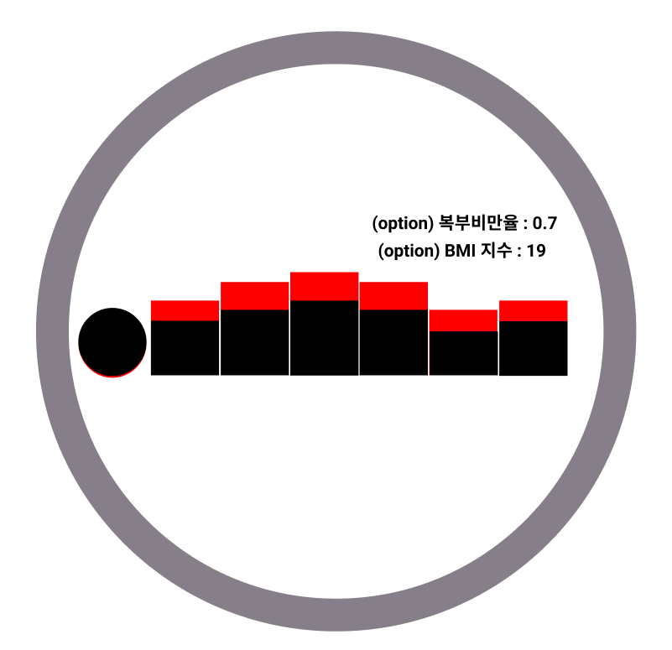
개발시간과 운동 시간의 곡선 그래프
github –
wakatime – 개발시간
googleFie – 운동시간
현재 BMI 를 보여준다
이번주 진행을 보여준다
1년 후 미래를 보여준다
표준
표준
표준
표준
표준

Slide 4
161900002390490 -> 10분
1
2
3
4
10
161900002390490 -> 10분
161900002390490 -> 10분
161900002390490 -> 10분
161900002390490 -> 10분
161900002390490 -> 10분

